Slide 1
폼 태그
6

Slide 2
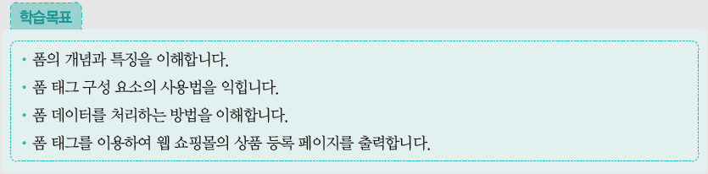
1
폼 처리의 개요
2
form 태그의 기능과 사용법
3
input 태그의 기능과 사용법
4
select 태그의 기능과 사용법
5
textarea 태그의 기능과 사용법
6
폼 데이터 처리하기
7
[웹 쇼핑몰] 상품 등록 페이지 만들기

Slide 3
1. 폼 처리의 개요
폼(form)
사용자가 웹 브라우저를 통해 입력된 모든 데이터를 한 번에 웹 서버로 전송하는 양식
전송한 데이터는 웹 서버가 처리하고 처리 결과에 따라 다른 웹 페이지를 보여줌
사용자와 웹 애플리케이션이 상호 작용하는 중요한 기술 중 하나
사용자가 어떤 내용을 원하는지, 사용자의 요구 사항이 무엇인지 파악할 때 가장 많이 사용하는 웹 애플리케이션의 필수적인 요소

Slide 4
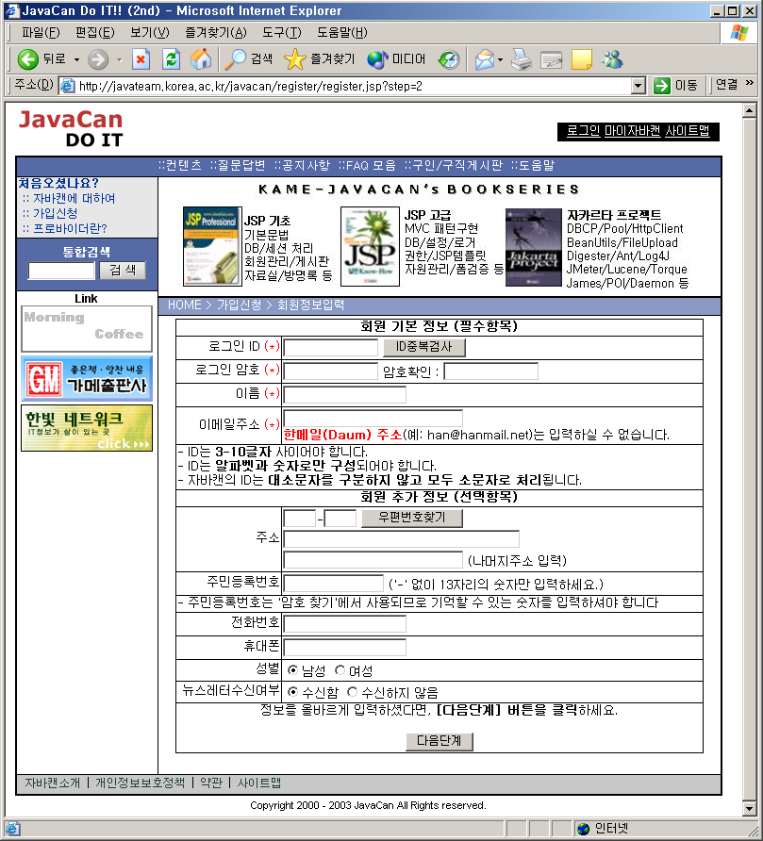
1. 폼 처리의 개요
HTML 폼과 전송 방식
폼에 입력한 데이터는
파라미터로 전달됨
파라미터 목록
(폼 데이터)
웹 서버
[데이터 전송 방식]
항목 | GET | POST | POST (multipart)
방식 | 요청 URI 사용해서 전송 | 스트림 | 스트림
길이제한 | CGI의 경우 환경변수의 길이 제한과 동일 | 없음 | 없음
인코딩 | application/x-www-form-urlencoded |  | multipart/formdata
Request 호환 | request 기본 객체로 파라미터 읽기 가능 |  | request 기본 객체로 파라미터를 읽을 수 없음.

Slide 5
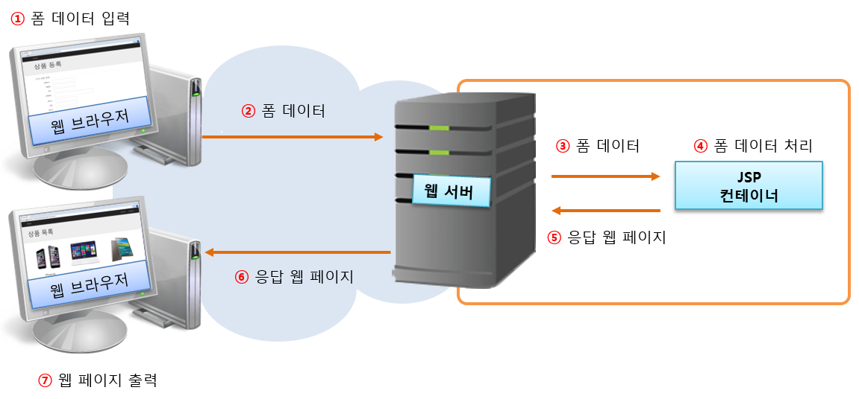
1. 폼 처리의 개요
폼 데이터 처리 과정

Slide 6
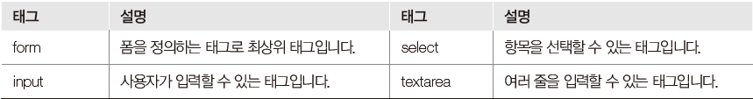
1. 폼 처리의 개요
폼을 구성하는 태그의 종류

Slide 7
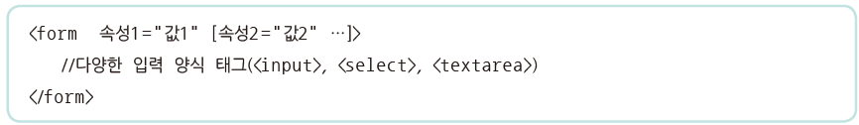
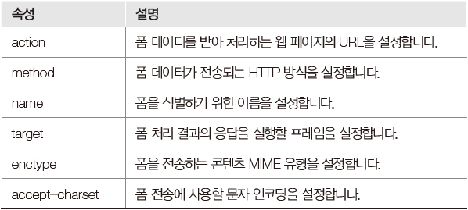
2. form 태그의 기능과 사용법
form 태그
사용자가 다양한 정보를 입력하고 서로 전달할 때 사용하는 태그
단독으로 쓰이지 않고 사용자가 다양한 정보를 입력하는 양식을 포함하는 최상위 태그
속성을 이용하여 폼 데이터를 전송할 때 어디로 보낼지, 어떤 방식으로 보낼지 설정
form 태그의 모든 속성은 필수가 아니라 선택적으로 사용

Slide 8
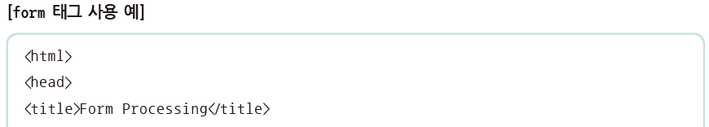
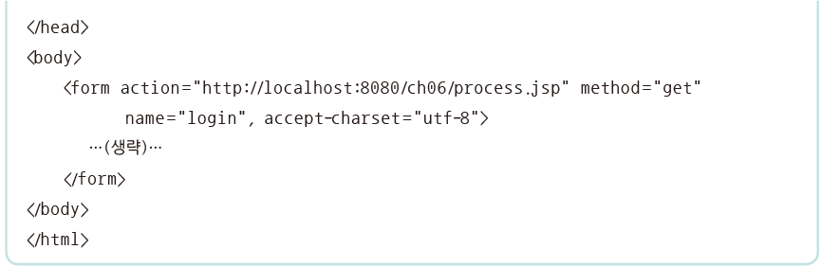
2. form 태그의 기능과 사용법

Slide 9
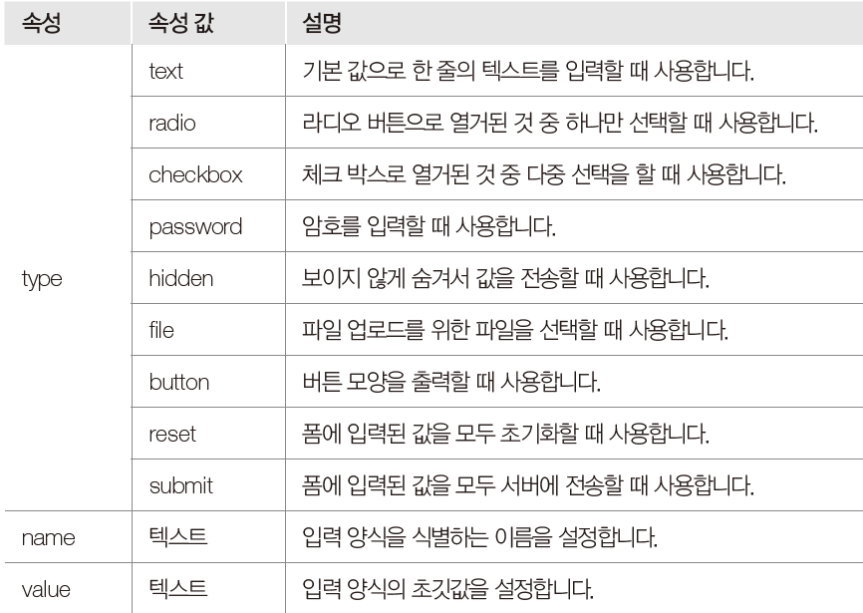
3. input 태그의 기능과 사용법
input 태그
사용자가 텍스트 입력이나 선택 등을 다양하게 할 수 있도록 공간을 만드는 태그
종료 태그 없이 단독으로 사용할 수 있음
input 태그의 기본 속성

Slide 10
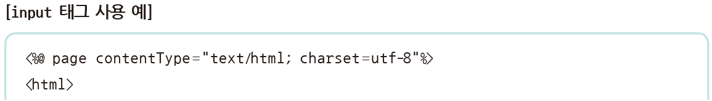
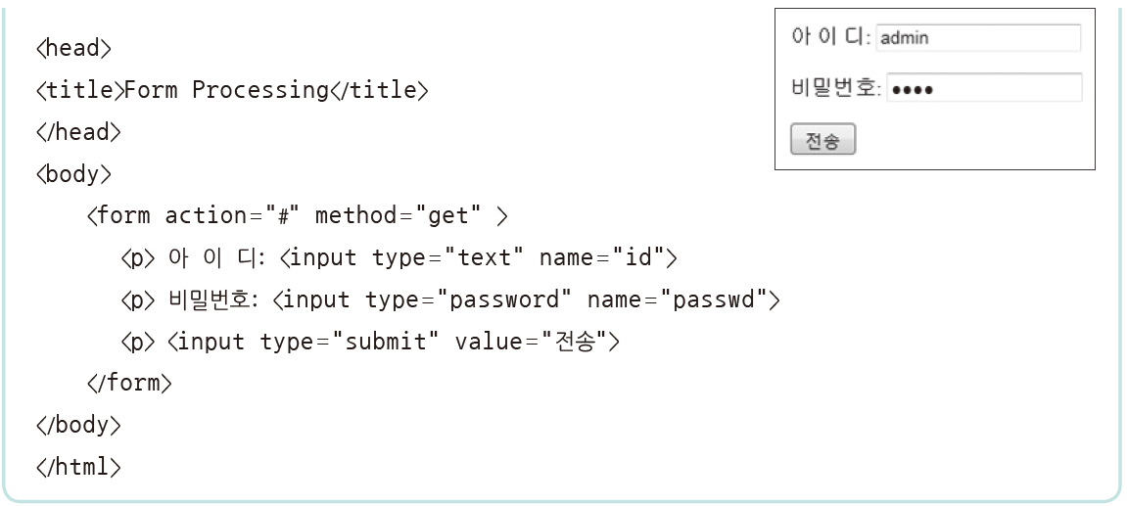
3. input 태그의 기능과 사용법

Slide 11
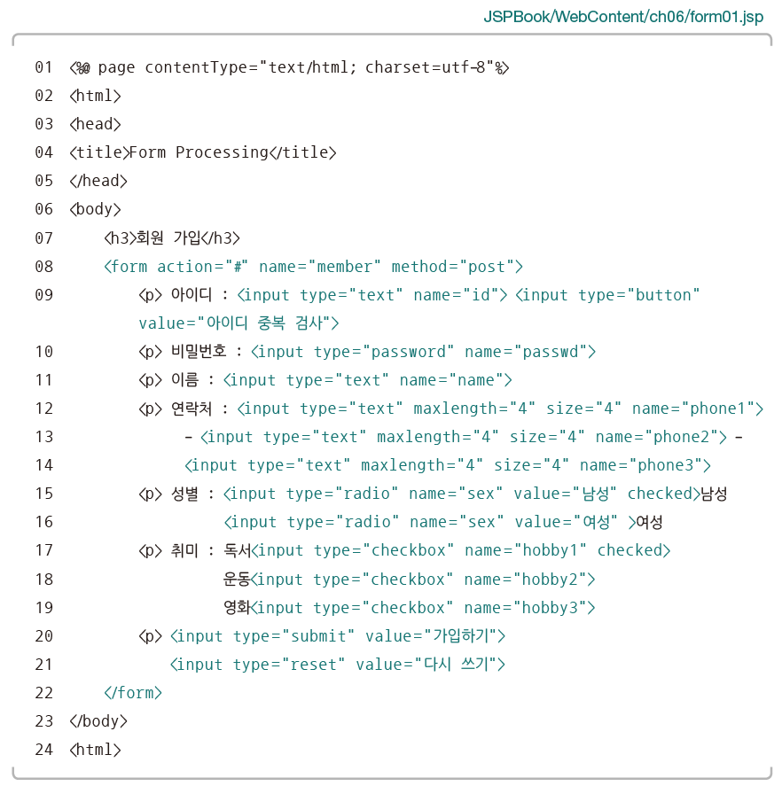
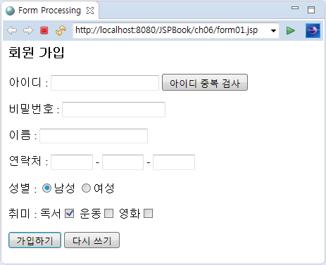
3. input 태그의 기능과 사용법

Slide 12
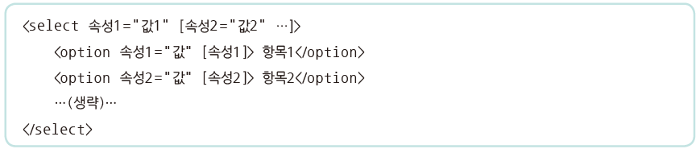
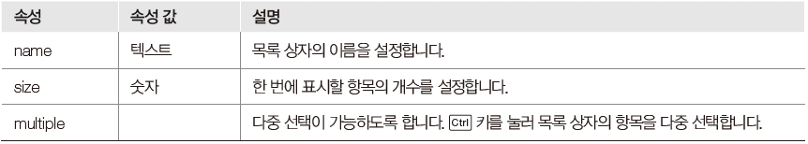
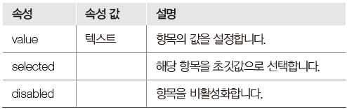
4. select 태그의 기능과 사용법
select 태그
여러 개의 항목이 나타나는 목록 상자에서 항목을 선택하는 태그
시작 태그와 종료 태그가 있으며, 리스트 박스에 여러 항목을 추가 삽입하기 위해 반드시 option 태그를 포함해야 함.
select 태그의 속성 option 태그의 속성

Slide 13
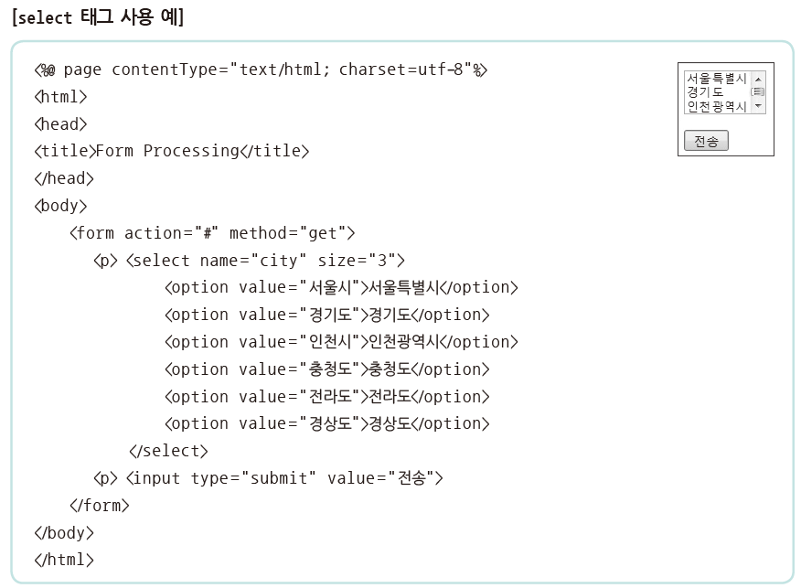
4. select 태그의 기능과 사용법

Slide 14
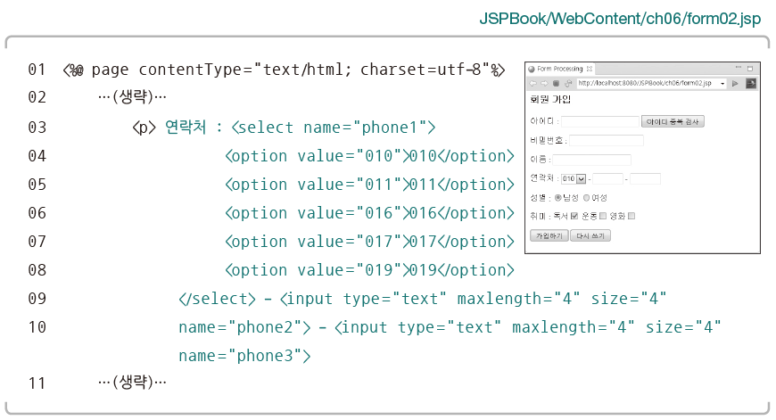
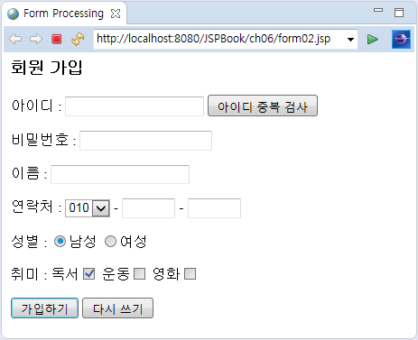
4. select 태그의 기능과 사용법

Slide 15
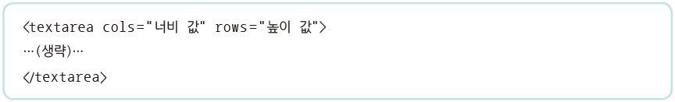
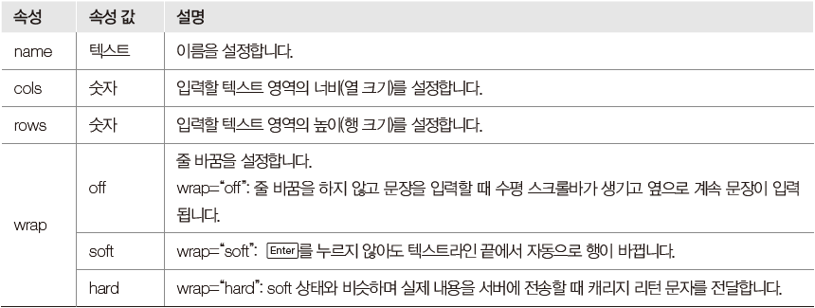
5. textarea 태그의 기능과 사용법
textarea 태그
여러 줄의 텍스트를 입력할 수 있는 태그
기본 값은<textarea>와 </textarea> 태그 사이에 설정
입력 폼 안에 사용된 태그와 띄어쓰기가 그대로 출력됨
textarea 태그의 속성

Slide 16
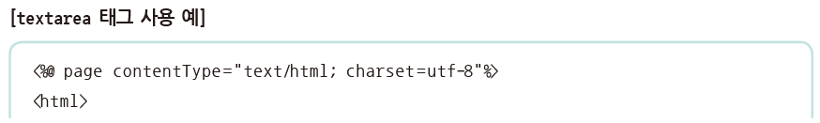
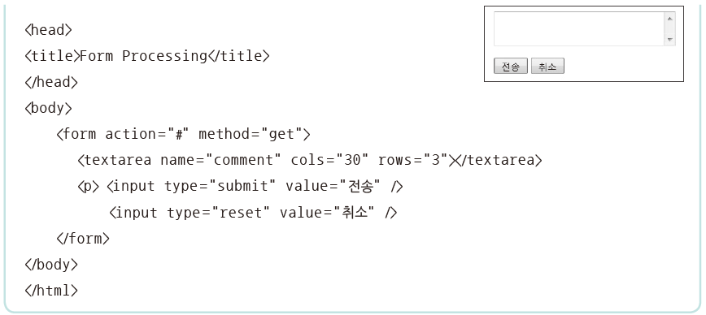
5. textarea 태그의 기능과 사용법

Slide 17
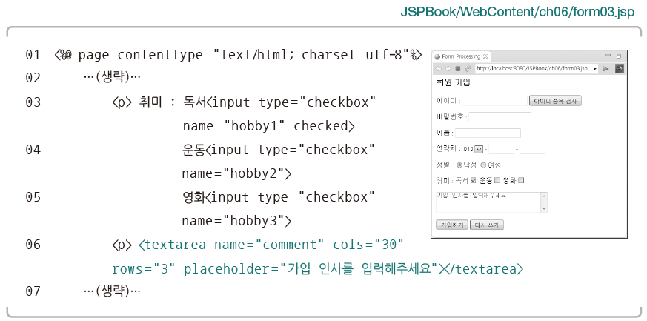
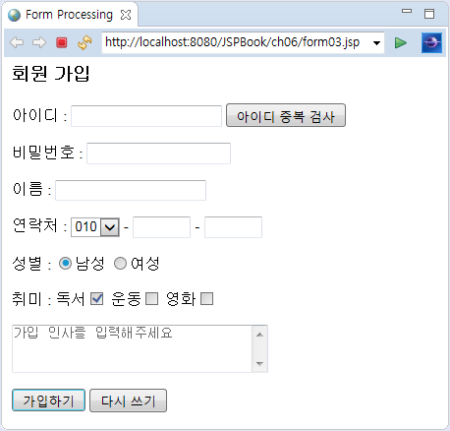
5. textarea 태그의 기능과 사용법

Slide 18
6. 폼 데이터 처리하기
요청 파라미터의 값 받기
request 내장 객체는 웹 브라우저가 서버로 보낸 요청에 대한 다양한 정보를 담고 있어 getParameter( ) 메소드를 이용하여 요청 파라미터의 값을 얻을 수 있음

Slide 19
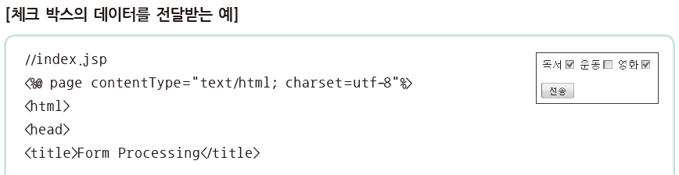
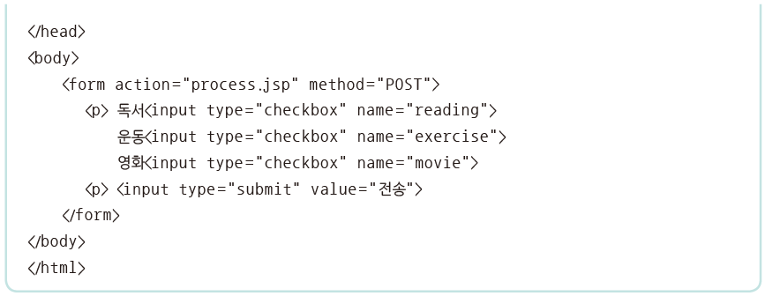
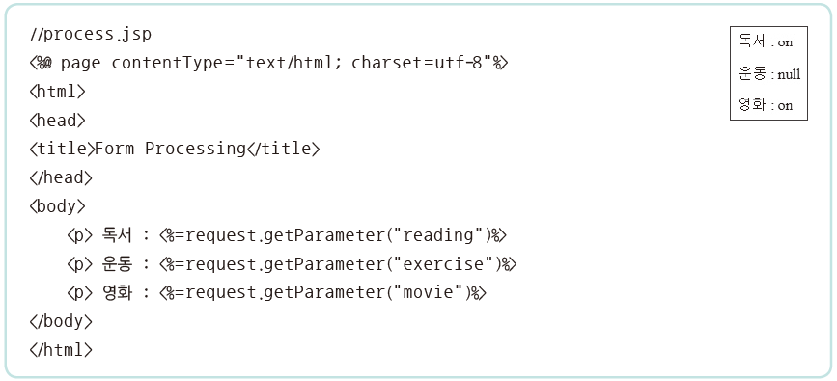
6. 폼 데이터 처리하기

Slide 20
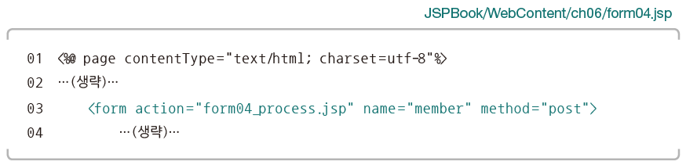
6. 폼 데이터 처리하기

Slide 21
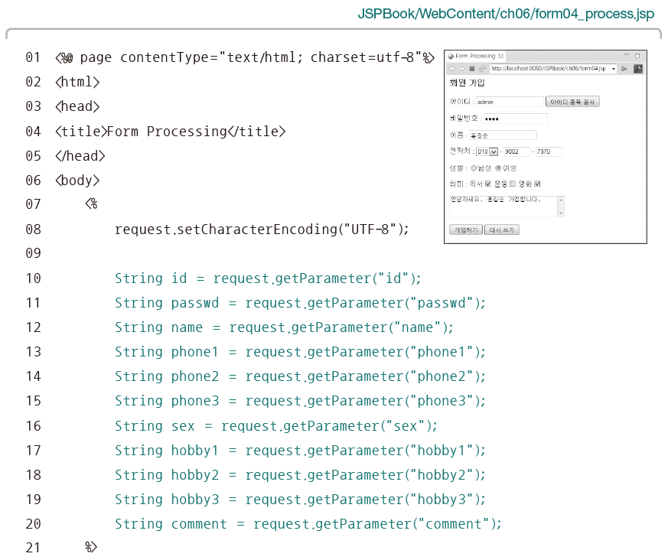
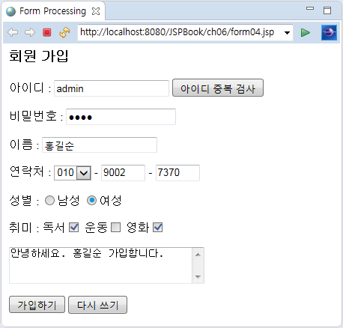
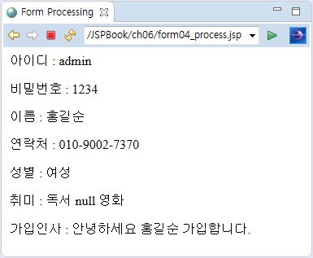
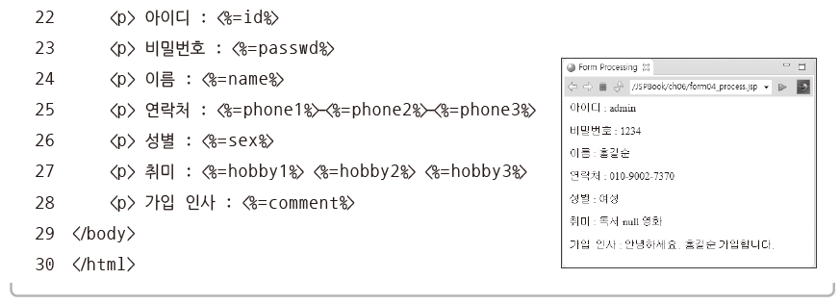
6. 폼 데이터 처리하기

Slide 22
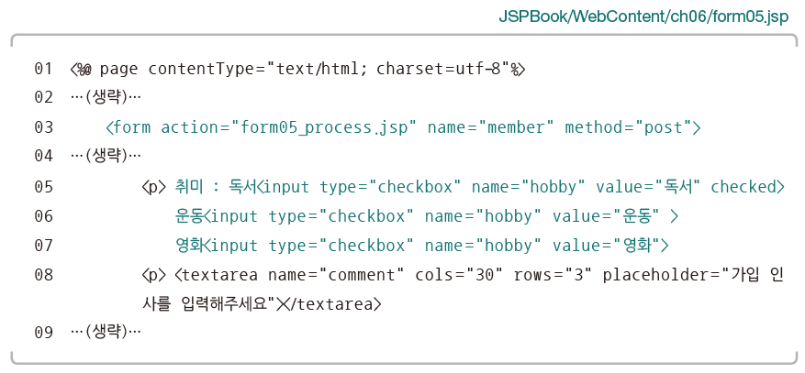
6. 폼 데이터 처리하기

Slide 23

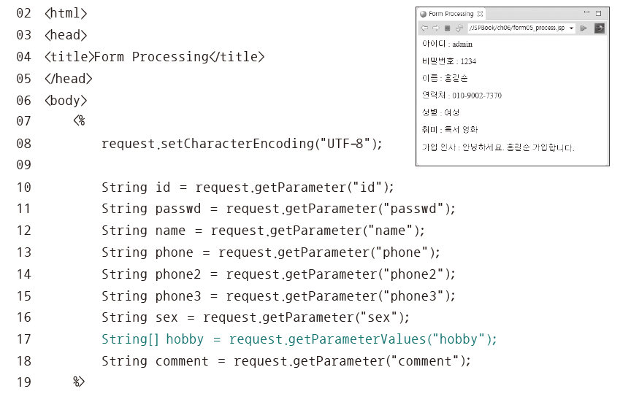
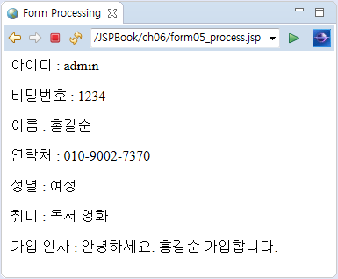
6. 폼 데이터 처리하기

Slide 24
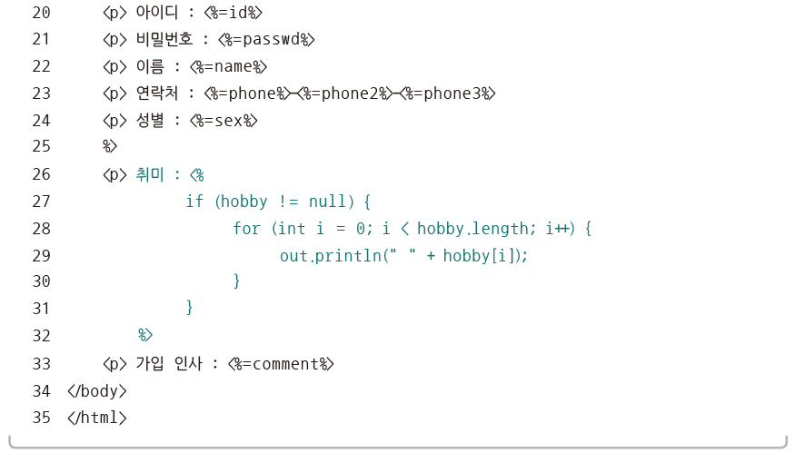
6. 폼 데이터 처리하기

Slide 25
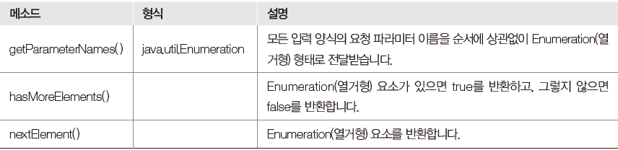
6. 폼 데이터 처리하기
요청 파라미터의 전체 값 받기
요청 파라미터를 설정하지 않아도 모든 값을 전달받을 수 있습니다. 또한 텍스트 박스, 라디오 버튼, 드롭다운 박스와 같은 다양한 유형에 대해 한 번에 폼 데이터를 전달받을 수 있음.
폼 데이터의 일괄 처리 메소드

Slide 26
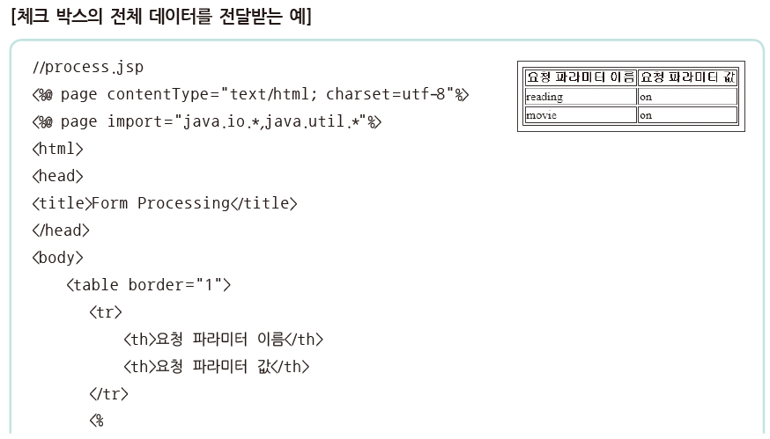
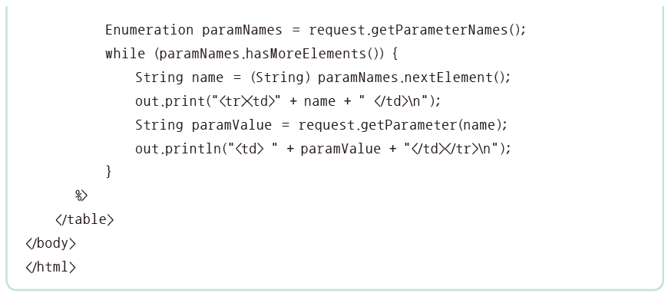
6. 폼 데이터 처리하기

Slide 27
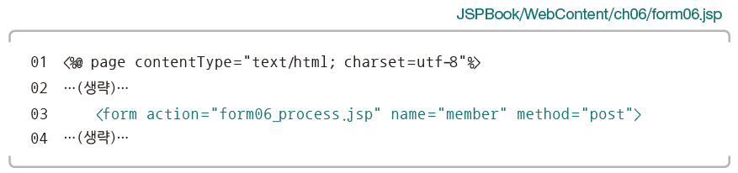
6. 폼 데이터 처리하기

Slide 28
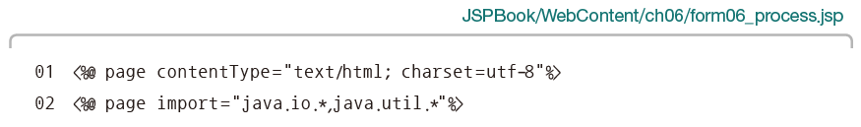
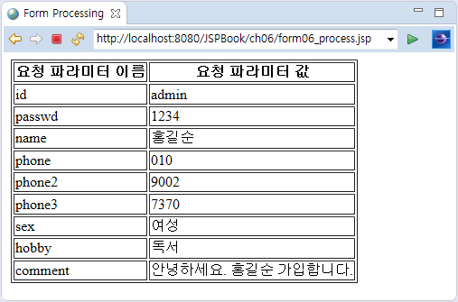
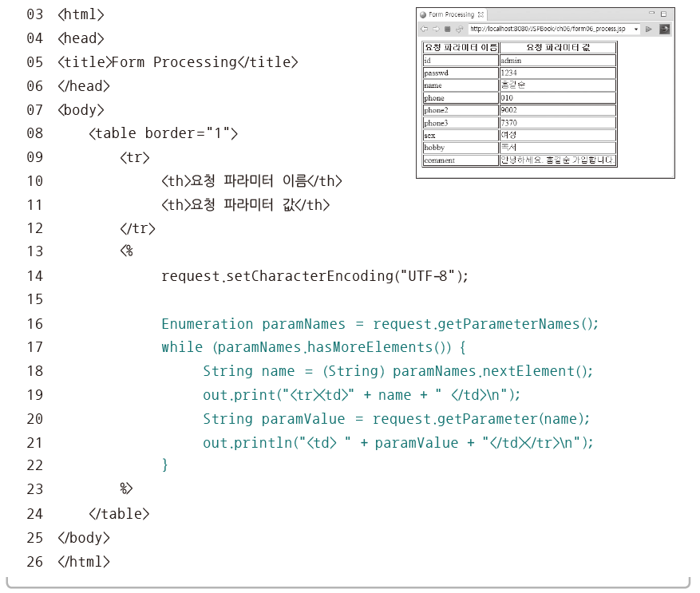
6. 폼 데이터 처리하기

Slide 29
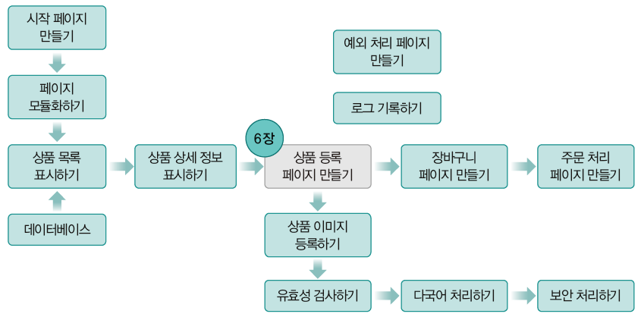
7. [웹 쇼핑몰] 상품 등록 페이지

Slide 30
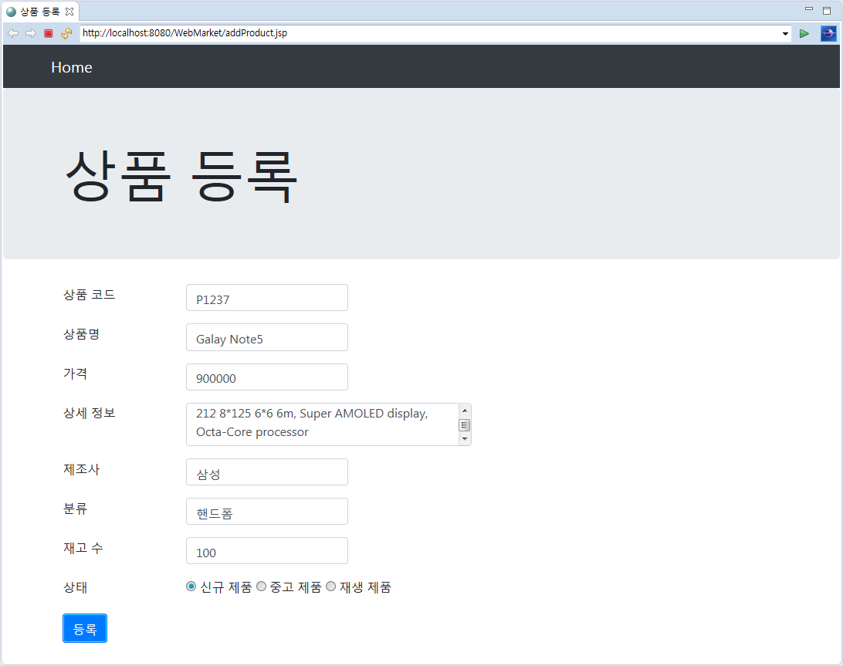
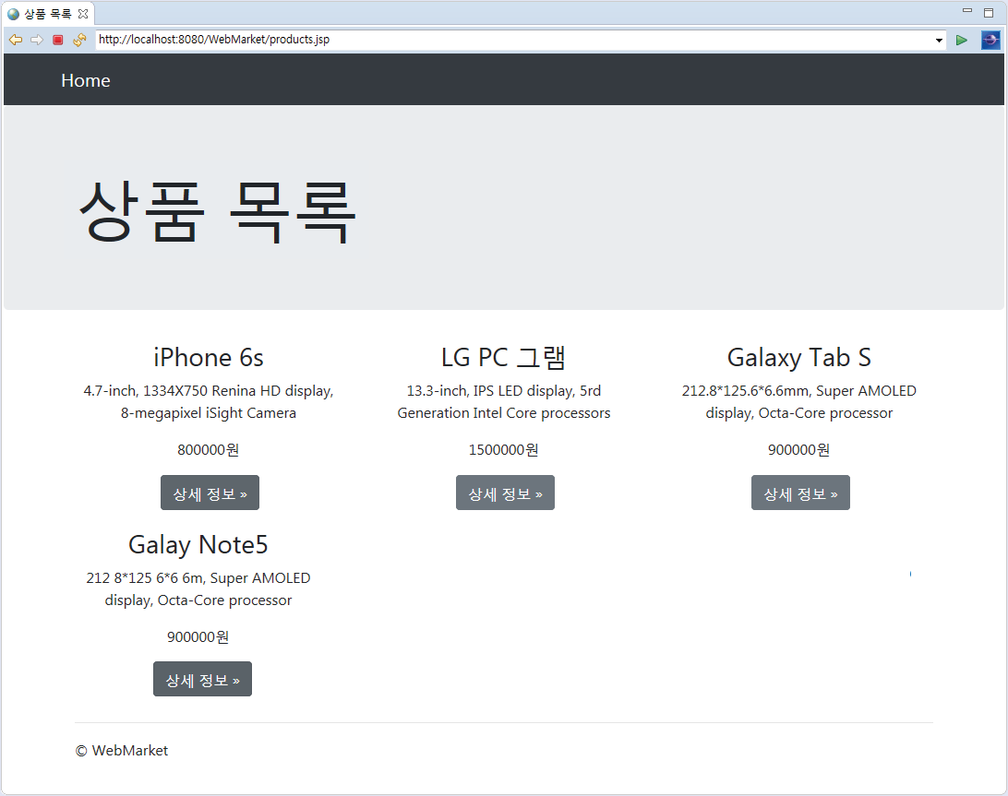
7. [웹 쇼핑몰] 상품 등록 페이지

Slide 31
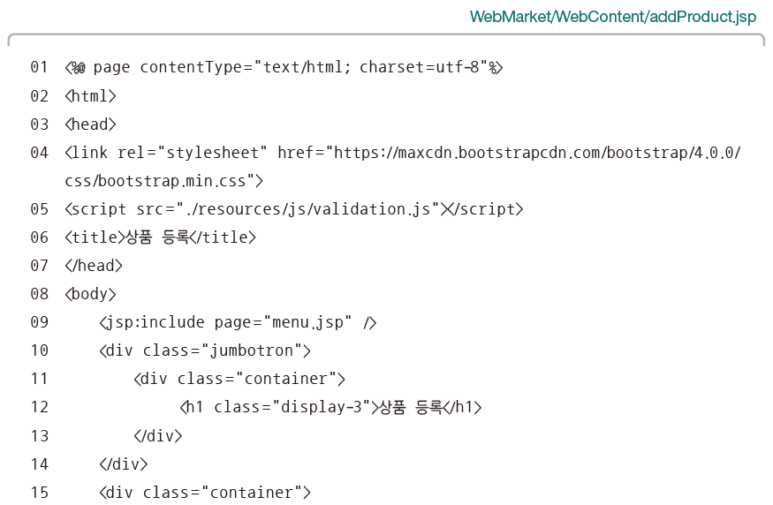
7. [웹 쇼핑몰] 상품 등록 페이지

Slide 32
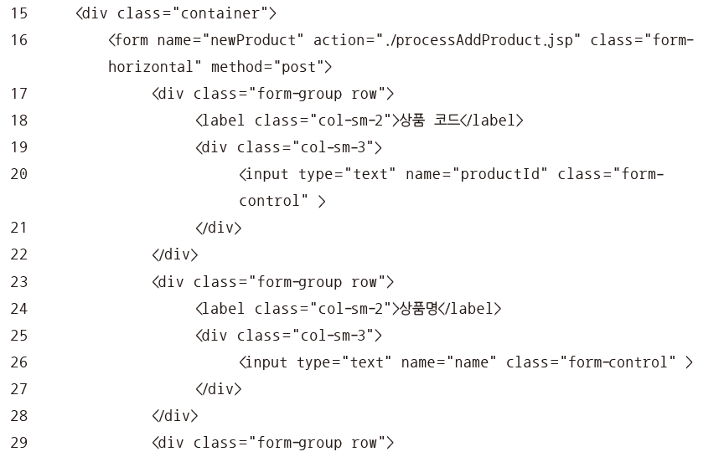
7. [웹 쇼핑몰] 상품 등록 페이지

Slide 33
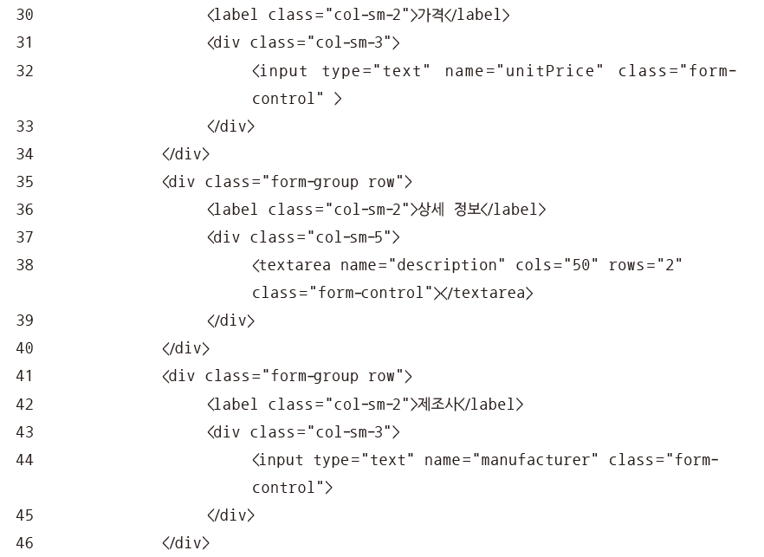
7. [웹 쇼핑몰] 상품 등록 페이지

Slide 34

7. [웹 쇼핑몰] 상품 등록 페이지

Slide 35

7. [웹 쇼핑몰] 상품 등록 페이지

Slide 36

7. [웹 쇼핑몰] 상품 등록 페이지
[상품 데이터 접근 클래스 만들기]
신규 상품 데이터를 저장하는 메소드 만들기:

Slide 37


7. [웹 쇼핑몰] 상품 등록 페이지
신규 상품 등록 처리 페이지 만들기

Slide 38

7. [웹 쇼핑몰] 상품 등록 페이지

Slide 39


7. [웹 쇼핑몰] 상품 등록 페이지

Slide 40


7. [웹 쇼핑몰] 상품 등록 페이지
상품 목록 페이지 수정하기

Slide 41

7. [웹 쇼핑몰] 상품 등록 페이지
상품 상세 정보 페이지 수정하기

